Slide 1
«Правило Миранды в РК: когда вы имеете право отказаться от дачи показаний»
Серик Айтбаев,
адвокат Алматинской городской коллегии адвокатов

Slide 2
Когда человека задерживает сотрудник полиции,
важно знать свои права.

Slide 3
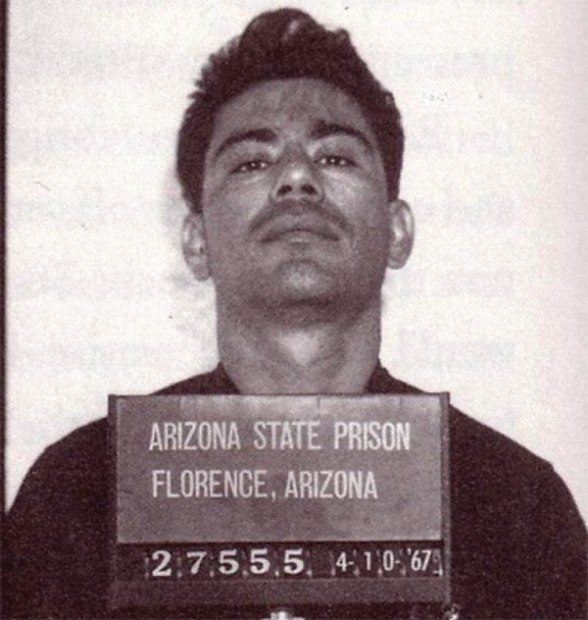
Формула «Вы имеете право молчать» — не изобретение сценаристов.
Это юридическое положение,
известное как
«Правило Миранды»

Slide 4
Миранда против Аризоны 384 U.S. 436 (1966) — историческое дело, рассмотренное Верховным Судом Соединённых Штатов Америки.
Суд установил, что любые показания могут быть использованы в суде только в том случае, если сторона обвинения может доказать, что подозреваемый перед допросом был информирован о праве на адвоката и о праве не свидетельствовать против себя.

Slide 5
26 июня 2000 года высший Верховный Суд США 7 голосами против 2 окончательно восстановил "Правило Миранды".
Формулируя мнение большинства, председатель Верховного суда Вильям Ренквист сказал, что
«это правило стало частью нашей национальной культуры»

Slide 6
Почему среди полицейских популярны бланки отказа от прав на молчание и на адвоката?

Slide 7
Следователь может сказать: «Ну мы же вас вызываем на беседу, ни в чем вас лично не обвиняем,
нам просто нужно прояснить все обстоятельства дела».
Это большое лукавство!

Slide 8
В случае, если вас вызвали в следственные органы официально, необходимо идти только со своим адвокатом!

Slide 9
В чем отличие статьи 51 Конституции РФ от статьи 77 Конституции РК?

Slide 10
Статья 51 Конституции РФ 1. Никто не обязан свидетельствовать против себя самого, своего супруга и близких родственников, круг которых определяется федеральным законом.

Slide 11
Статья 77 Конституции РК 3. При применении закона
судья должен
руководствоваться следующими принципами:
7) никто не обязан давать показания против самого себя, супруга (супруги) и близких родственников, круг которых определяется законом.

Slide 12
Сотрудники полиции от вас могут потребовать написать объяснительную. Законных оснований для составления такой бумаги нет.

Slide 13
Кто может отказаться от дачи показаний? Причины отказа зависят от вашего процессуального статуса.

Slide 14
Ст. 65 УПК РК подозреваемый, обвиняемый вправе отказаться от дачи показаний.
Любых.

Slide 15
Отказываться от дачи показаний нужно до тех пор, пока ваш адвокат вместе с вами не выработал общую позицию, не продумал линию поведения по вашей защите.
Давать показания на допросе можно только в том случае, если вы уже продумали вместе со своим адвокатом линию защиты.

Slide 16
ст. 78 УПК свидетель вправе: отказаться от дачи показаний, которые могут повлечь для него самого, его супруга (супруги) или близких родственников преследование за совершение уголовно наказуемого деяния или административного правонарушения

Slide 17
Ст. 71 УПК РК За отказ от дачи показаний и дачу заведомо ложных показаний потерпевший несет в соответствии с законом уголовную ответственность.

Slide 18
Статья 28 УПК РК Никто не обязан давать показания против себя самого, супруга (супруги) и своих близких родственников, круг которых определен настоящим Кодексом.

Slide 19
Статья 214 УПК Лицо, осуществляющее досудебное расследование, обязано
разъяснить, что потерпевший вправе отказаться от дачи показаний, уличающих в совершении уголовного правонарушения его самого, супруга (супруги), близких родственников

Slide 20
Статья 365 УПК Судья должен разъяснить подсудимому , что он
не обязан отвечать на вопрос о том, признает он свою виновность или нет, и что отказ подсудимого отвечать не может быть истолкован во вред ему.

Slide 21
Статья 367 УПК Перед допросом подсудимого судья разъясняет ему право, давать или не давать показания по поводу предъявленного обвинения и других обстоятельств дела, а также что все сказанное подсудимым может быть использовано против него.

Slide 22
По статистике, правом на молчание пользуются
только 4-9 % людей.

Slide 23
а
Золотое правило:
знай свои права и защищай их, но не «качай права».
Особенно, если у
вас нет опыта и вы не уверены в своих силах.

Slide 24
Спасибо за внимание!
Серик Айтбаев,
адвокат Алматинской городской коллегии адвокатов
Тел. +7 (707) 835 33 11
E-mail: helpme@advok.kz

